Slide 1
令和２年７月３日 健康医療部
資料１
修正「大阪モデル」について

Slide 2
修正「大阪モデル」の考え方
＜基本的考え方＞
○ 感染拡大状況を判断するため、府独自に指標を設定し、日々モニタリング・見える化。
○ 各指標について、「感染拡大の兆候」と「感染の収束状況」を判断するための基準を設定し、各基準の状況に応じて、
府民に周知する。
＜モニタリング指標と基準、信号の点灯・消灯基準の考え方＞
１．感染拡大時におけるクラスター対策・可変的な病床確保等の取組みの充実や「新しい生活様式」の府民への定着を踏まえ、
大阪モデルの「注意喚起（黄色）」の点灯水準を現行より引き上げ、「警戒（黄色）」とする。
２．「非常事態（赤色）」の指標を新たに設定し、想定病床を上回る感染拡大の恐れが生じていることを府民に周知する。
３．感染発生状況については各指標を日々モニタリング・見える化し、「警戒（黄色）」の発動の有無にかかわらず、発生状況に
応じて病床確保などの取組みを迅速にすすめる。
４．「警戒（黄色）」が点灯しない場合でも、感染発生状況に応じて、府民への注意喚起を行う。
５．非常事態等の解除においては、感染収束が見られることから、一定期間「解除（緑色）」を点灯させた後、消灯させる。
＜信号の点灯・消灯基準＞
それぞれのモニタリング指標を全て満たした場合 警戒の基準 ⇒ 黄 非常事態の基準 ⇒ 赤 警戒・非常事態解除の基準 ⇒ 緑（ただし、一定期間経過後消灯）
1

Slide 3
現行「大阪モデル」から修正「大阪モデル」への修正点
＜修正（１）＞
○ 「自粛要請等の基準」「自粛解除の基準」を、府民に対する「警戒の基準」「非常事態の基準」「解除の基準」とする。
＜修正（２）＞
○ 指標①「感染経路不明者の前週増加比」を、指標②「感染経路不明者数」と組み合わせた基準設定とする。
○ 基準を「指標①２以上」「指標②10人以上」に引き上げ、急な感染拡大でない場合の「感染拡大の兆候」の探知を確実にする。
＜修正（３）＞
○ 指標③について、「確定診断検査における陽性率」に代わり、「７日間合計新規陽性者数」とする。
○ 基準を「120人以上かつ後半３日間で半数以上」とすることで、「感染拡大の兆候」の早期の探知を確実にする。
＜修正（４）＞
○ 府民に対する「解除」のモニタリング指標を、国の解除基準の１つである「直近１週間の人口10万人あたり新規陽性者数0.5人未満」とす
る。
＜修正（５）＞
○ 府民に対する「非常事態」のモニタリング指標を、「患者受入重症病床使用率」とする。
○ 基準を、「警戒（黄色）」信号が点灯した日から起算して25日以内に70％以上に達した場合とする。
＜修正（６）＞
○ 「確定診断検査における陽性率」は、参考指標として日々のモニタリングを継続する。
○ 感染経路不明者の割合（感染経路不明者数／新規陽性者数）を参考指標として設定し、日々モニタリングする。
2

Slide 4
修正「大阪モデル」 モニタリング指標と基準の考え方（案）
分析事項 | モニタリング指標 | 府民に対する 警戒の基準 | 府民に対する 非常事態の基準 | 府民に対する 警戒・非常事態解除の基準
(１)市中での感染 拡大状況 | ①新規陽性者における感染経路 不明者７日間移動平均前週 増加比 ②新規陽性者における感染経路 不明者数７日間移動平均 | ①２以上 かつ ②10人以上 | ― | ②10人未満
(２)新規陽性患者 の拡大状況 | ③７日間合計新規陽性者数 | 120人以上 かつ 後半３日間で半数以上 | ― | ―
 | ④直近1週間の人口10万人 あたり新規陽性者数 | ― | ― | 0.5人未満
(３)病床のひっ迫 状況 | ⑤患者受入重症病床使用率 | ― | 70%以上 （「警戒（黄色）」信号が点灯した日から起算して25日以内） | 60％未満
【参考指標】 ⑥確定診断検査における陽性率の7日間移動平均 |  | ― | ― | ―
【参考指標】 ⑦新規陽性者における感染経路不明者の割合 |  | ― | ― | ―
修正（１）
修正（２）
修正（３）
修正（４）
修正（５）
修正（６）
＜考慮事項＞
○ 警戒基準引き上げにより、緩やかな感染拡大の兆候に対しては早期の探知が機能しないことから、都道府県による社会への協力要請を行うべき国が示した
基準日の条件（直近１週間の人口10万人あたり新規陽性者数2.5人）を満たした場合には、指標①②に基づく感染経路不明者の増加傾向、及び新規
陽性患者の日々の増加傾向を踏まえて、専門家会議の構成員等の意見を聴取し、対策本部会議で「警戒（黄色）」信号点灯の要否を決定するものとする。
○ 国による緊急事態宣言が出された場合、対策本部会議で「非常事態（赤色）」信号点灯の要否を決定するものとする。
3

Slide 5
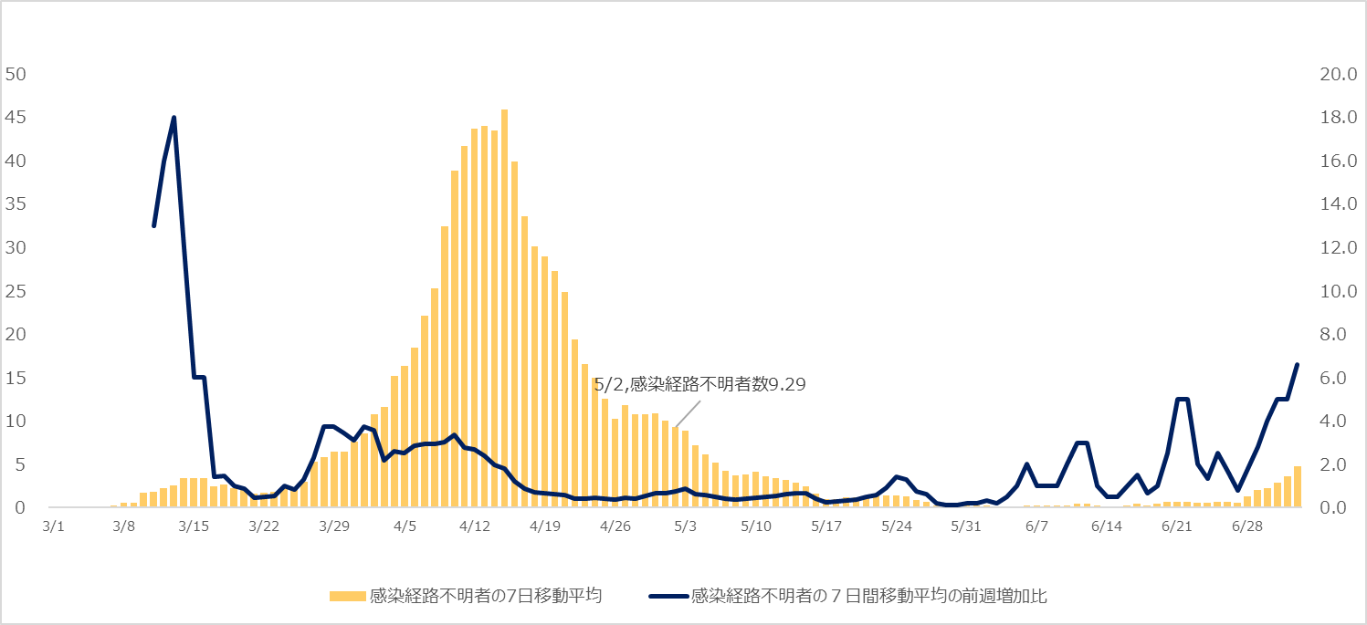
指標①感染経路不明者の７日間移動平均の前週増加比及び指標②感染経路不明者７日間移動平均
警戒の基準 感染経路不明者数10人以上
解除の基準 感染経路不明者数10人未満
警戒の基準
前週増加比２以上
4

Slide 6
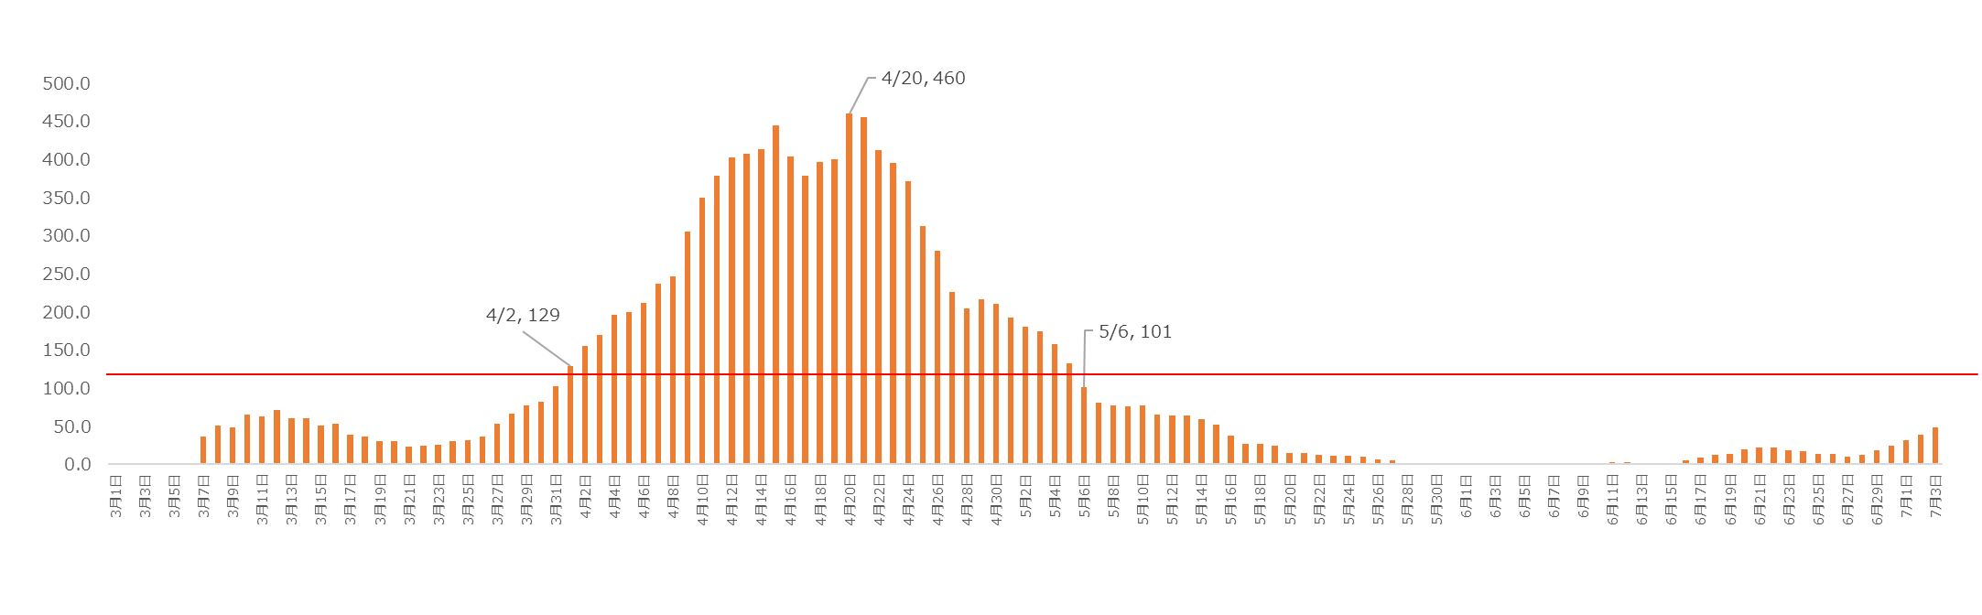
指標③ ７日間合計新規陽性者数
※後半３日間で70人
3/30 8人
3/31 28人
4/1 34人
警戒の基準 ７日間合計新規陽性者数120人以上 かつ 後半3日間で半数以上
5

Slide 7
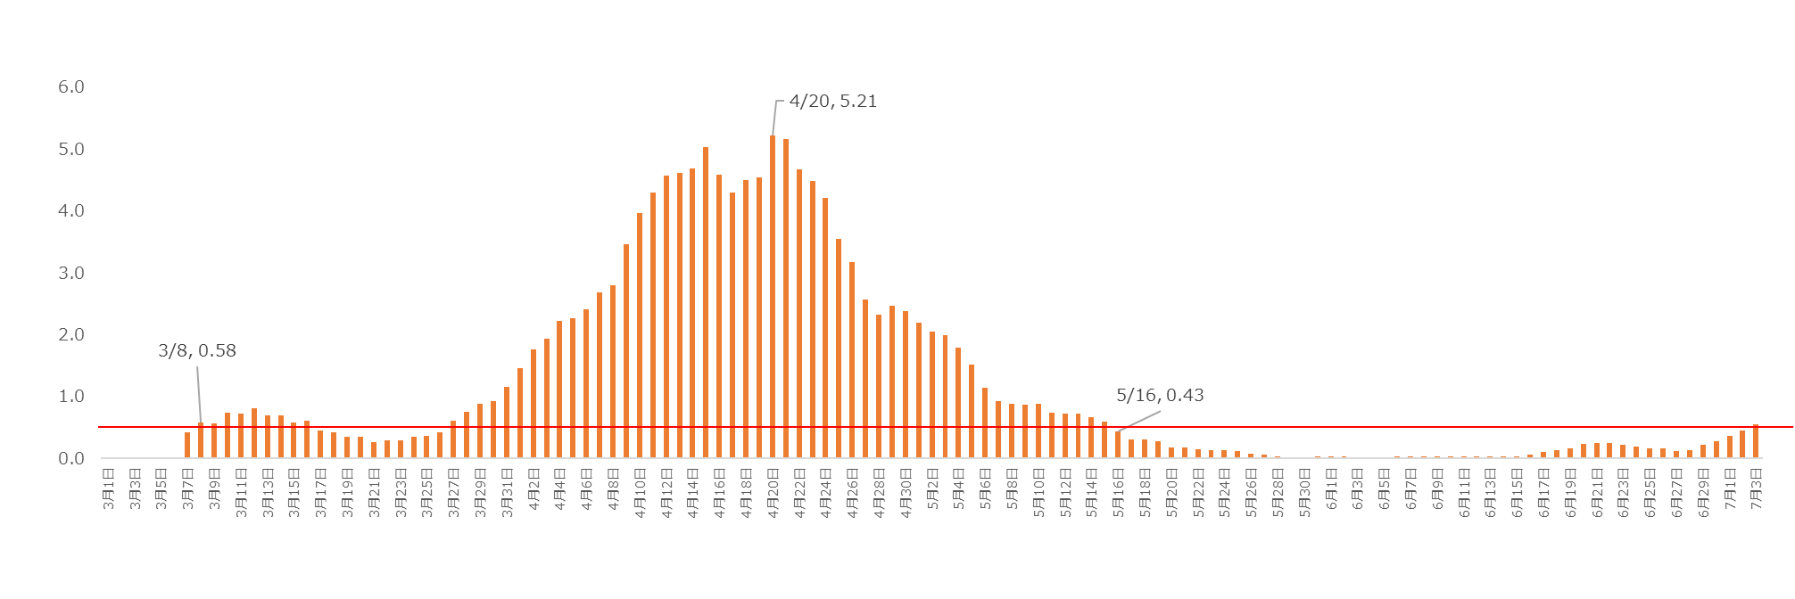
指標④ 直近1週間の人口10万人あたり新規陽性者数
【参考値】2.5（直近1週間の人口10万人あたり新規陽性者数）
社会への協力要請を行うタイミングの基準日
（R2.6.19付け厚生労働省事務連絡）
解除の基準
人口10万人あたり新規陽性者数 0.5人未満
6

Slide 8
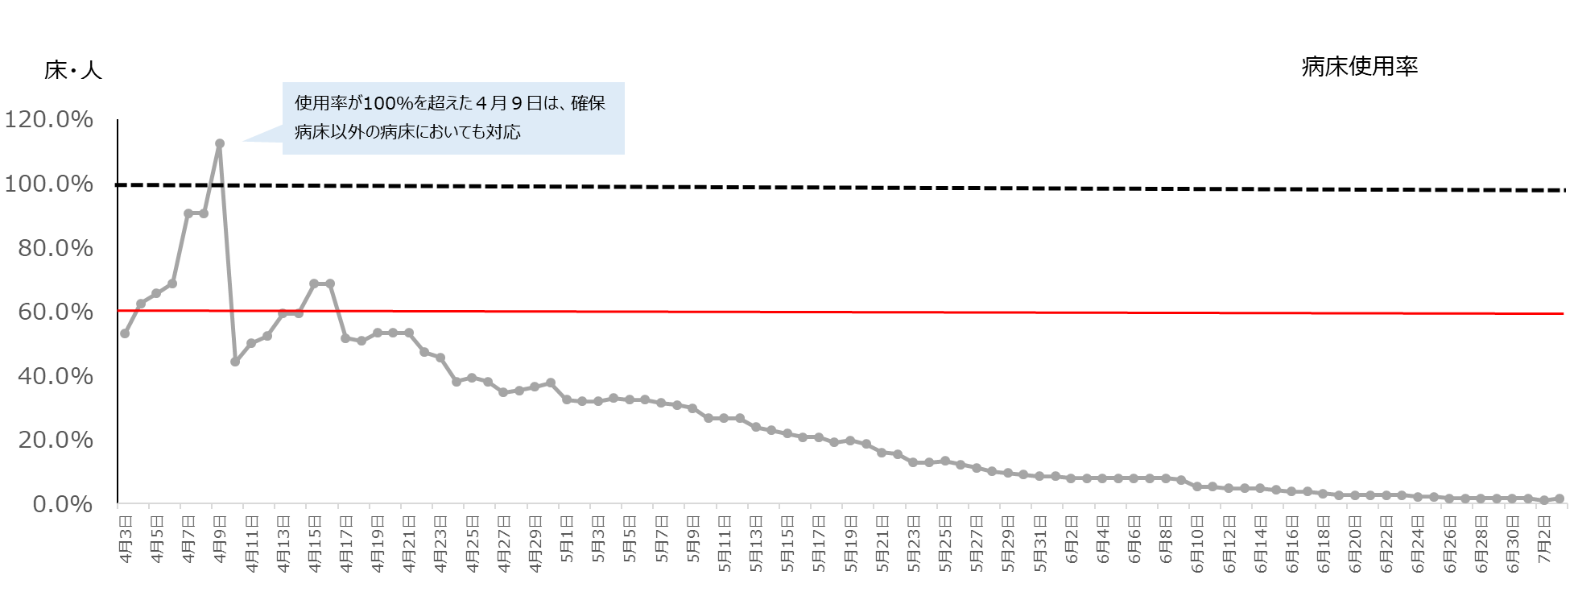
指標⑤ 患者受入重症病床使用率
解除の基準 60％未満
7

Slide 9
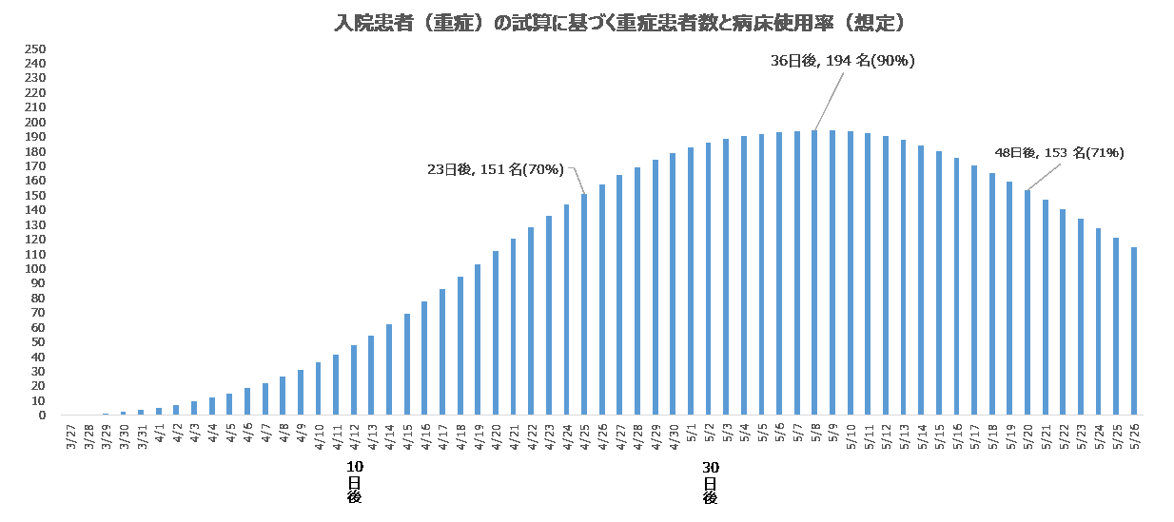
【参考】指標⑤ 患者受入重症病床使用率
R2.6.12大阪府新型コロナウイルス対策本部専門家会議資料より一部修正
入院患者の試算は大阪府の発生状況(3月27日を起点)に東京都の拡大状況をかけ合わせて試算
使用率100%
215床
使用率70%
151床
０日
20日後
40日後
50日後
想定する病床使用率では、警戒の基準を満たしてから約25日後に70%を超えるが、100%を超えることはない。
8

Slide 10
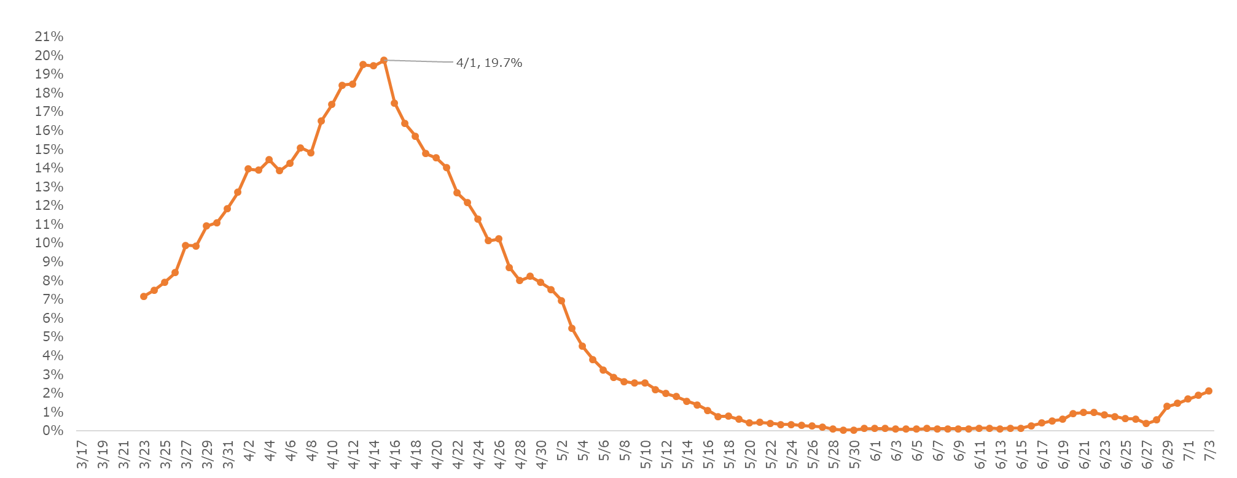
【参考指標】 ⑥確定診断検査における陽性率
9

Slide 11
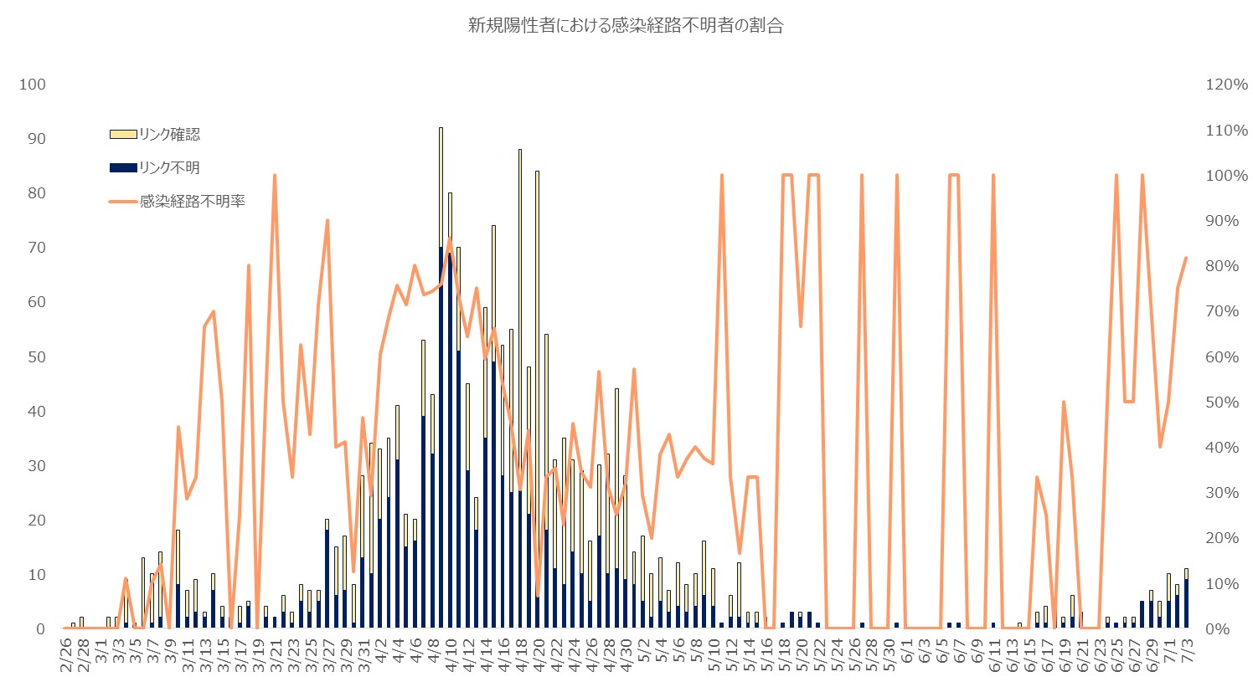
【参考指標】 ⑦新規陽性者における感染経路不明者の割合
10

